Slide 1
ДОБРО ЈУТРО
ЂАЦИ!

Slide 2
ГДЈЕ ЖИВЕ ЖИВОТИЊЕ?

Slide 3
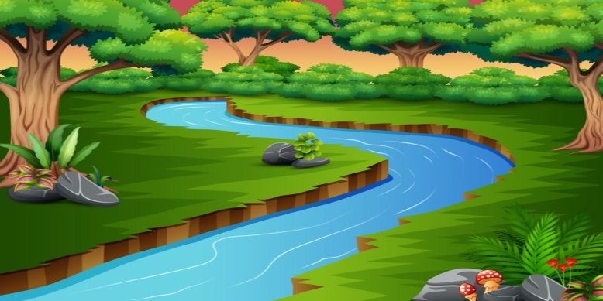
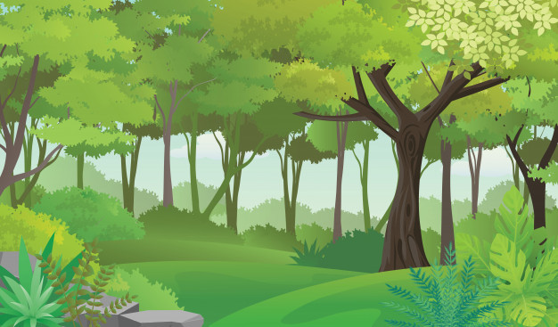
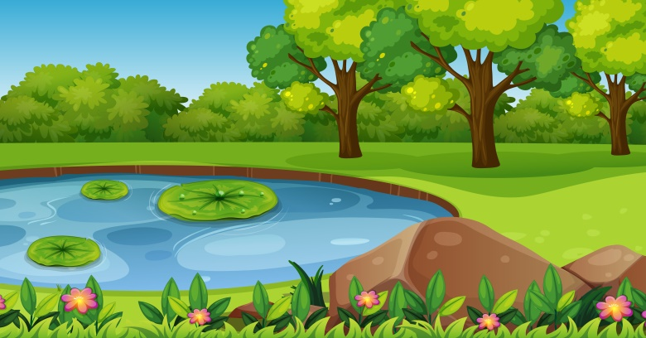
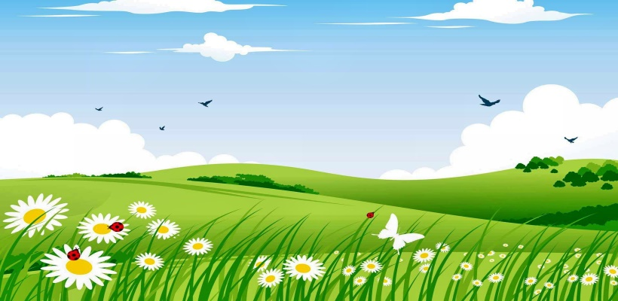
ЖИВОТИЊЕ ЖИВЕ У ОВИМ ЖИВОТНИМ СРЕДИНАМА:
РИЈЕКЕ
ШУМЕ
БАРЕ
ЛИВАДЕ

Slide 4
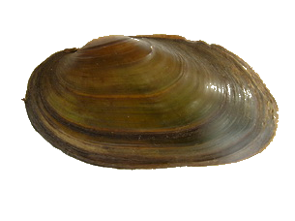
РИЈЕКЕ
РИБЕ
РИЈЕЧНИ РАКОВИ
РИЈЕЧНЕ
ШКОЉКЕ

Slide 5
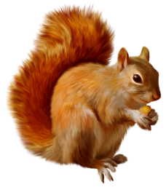
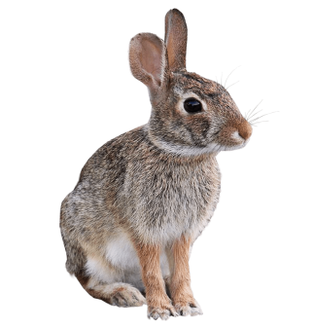
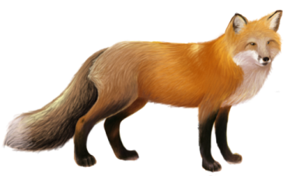
ШУМЕ
ВЈЕВЕРИЦE
ЗЕЧЕВИ
ЛИСИЦЕ

Slide 6
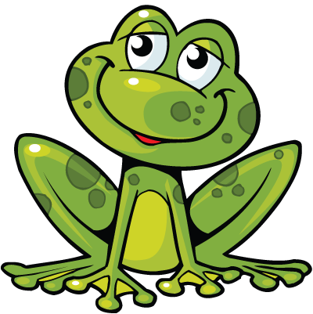
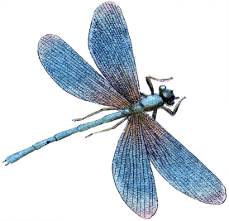
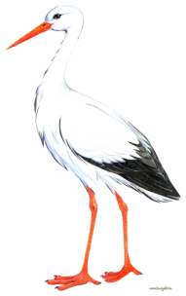
БАРЕ
ЖАБЕ
ВИЛИН КОЊИЦИ
РОДЕ

Slide 7
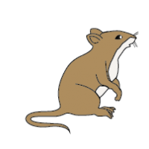
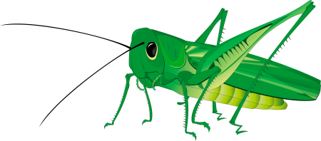
ЛИВАДЕ
ЛЕПТИРИ
МИШЕВИ
СКАКАВЦИ

Slide 8
ЗАДАТАК ЗА САМОСТАЛАН РАД
ИЗАБЕРИ ЈЕДНУ ЖИВОТНУ СРЕДИНУ И ЊЕНЕ ЖИВОТИЊЕ,
ТЕ ИХ НАЦРТАЈ У СВОЈУ СВЕСКУ.

